Slide 1
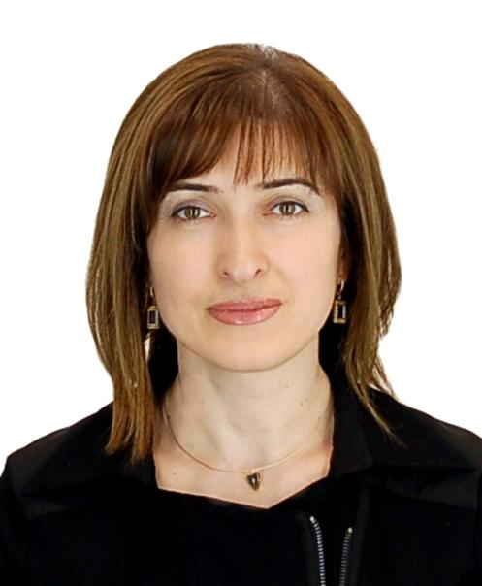
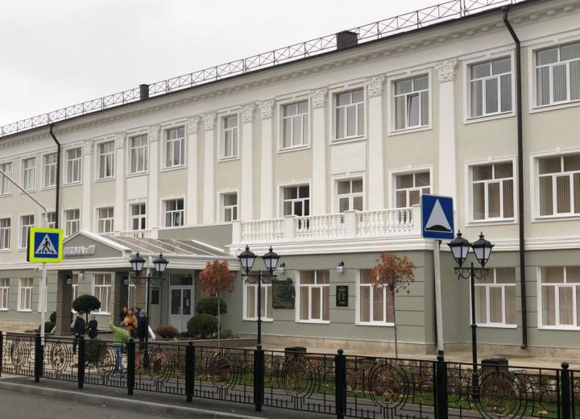
Публичная презентация
учителя осетинского языка
и литературы
Гагиевой Ляны Аршаковны
МБОУ СОШ №27
им. Ю.С.Кучиева
г. Владикавказ

Slide 2
Гагиева Ляна Аршаковна учитель осетинского языка и литературы
МБОУ СОШ № 27
им. Ю.С.Кучиева
г. Владикавказ

Slide 3
Цель моей работы:
1. Сформировать знания, умения и навыки.
2. Помочь каждому ребенку сформироваться как личности.
3. Привить любовь к родному языку и литературе, к культуре и традициям нашего народа.

Slide 4
Принципы моей работы:
1. Отказ от принуждения и подавления.
2. У творческого учителя – творческий ученик.
3. Эффективное учение и успешное развитие ученика

Slide 5
Я - учитель
Почетнее, наверно, в мире нет
Учительской работы;
Вы открываете достойно
Родного слова таинство, секрет.
Учитель родного языка!
Всей Вашей жизни - суть ее основа!
В волшебной музыке родного слова,
Что будет жечь сердца во все века!

Slide 6
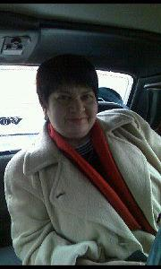
Учитель! Перед именем твоим
Позволь смиренно преклонить колени! (Н.А.Некрасов)
Любовь к профессии учителя
мне привила
моя учительница
осетинского языка
и литературы
Калаева Рената Владимировна

Slide 7
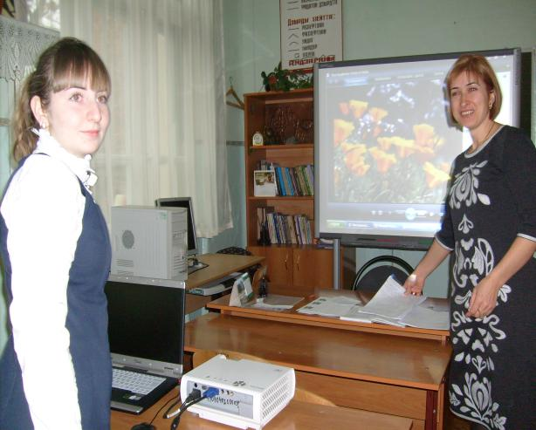
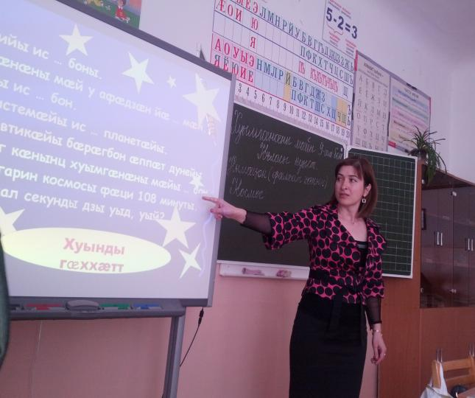
Я, шагая по её стопам, приобщаю учащихся к духовному
наследию и сохранению
самобытности
осетинского народа.
Мой девиз : «Зажигает только тот, который сам горит!»

Slide 8
СИСТЕМА УПРАЖНЕНИЙ, РАЗВИВАЮЩИХ ИНТЕЛЛЕКТУАЛЬНУЮ ДЕЯТЕЛЬНОСТЬ ШКОЛЬНИКА
Логические задачи
Анаграммы
Развивающие каноны
Частично-поисковые задачи
Философские задачи
Графические задачи

Slide 9
В СВОЕЙ РАБОТЕ Я ИСПОЛЬЗУЮ:
ИКТ
здоровье
сберегающие технологии
дифференцированное
обучение
портфолио
учащихся
развивающее обучение
проблемное обучение
личностно-ориентированное обучение
игровые технологии

Slide 10
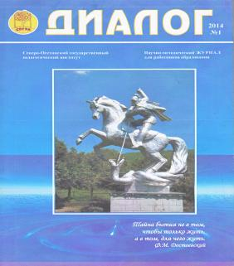
Мои статьи и методические разработки уроков печатаются в научно - методических журналах «Рухстауæг» (Просветитель), «Диалог», «Аллея науки»
Статьи:
1.«Образ женщины - горянки в лирике Ш.Джикаева и А. Кодзати».
2. «Средства экспрессивности в осетинских народных сказках».
3. «Изучение психологических особенностей школьников как фактор эффективности обучения осетинскому языку»
4. «Сылгоймаджы идеал Хъуылаты Созырыхъойы революцийы агъоммӕйы цардыл фыст уацмысты»
Методические разработки:
«Мӕ уарзон Ирыстон». «Хуымӕтӕг цыбыр ӕмӕ даргъ хъуыдыйӕдтӕ»
«Иры тырыса. Хъуыдыйад».
3. «Нымӕцон (рацыд ӕрмӕг фӕлхат кӕныны урок. Космосы тыгъдад».

Slide 11
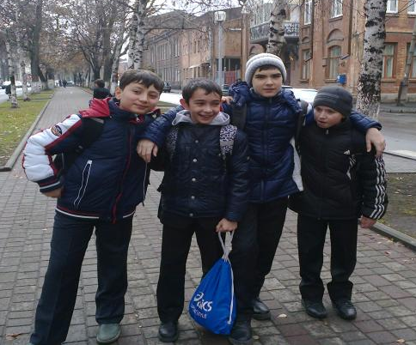
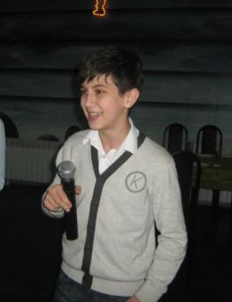
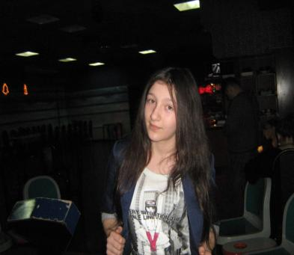
Обо мне говорят дети:
Рубаев Владимир: «Моя учительница умная, весёлая и у неё добрая душа!»
Бабаянц Аркадий: «Если я что-то не могу сделать, Ляна Аршаковна всегда поможет».
Галустянц Вартан: «Добрая, справедливая, честная, умная, талантливая и любимая!»
Гояев Азамат: «Я очень люблю Ляну Аршаковну!»
Хамикоева Милена: «Наша учительница добрая, хорошо всё объясняет!»

Slide 12
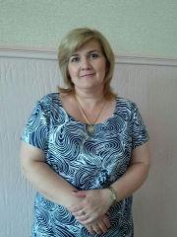
Обо мне говорят родители:
Кудзиева Залина:
«Всегда помогает, наставляет, подсказывает. Как же не пойти на родительское собрание?!»
Багаева Аза:
«Добрая, отзывчивая! Нашим детям с ней очень комфортно!»
Хабаева Белла: «Классный, во всех смыслах, руководитель!
Она авторитетная, строгая».

Slide 13
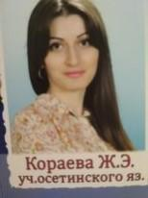
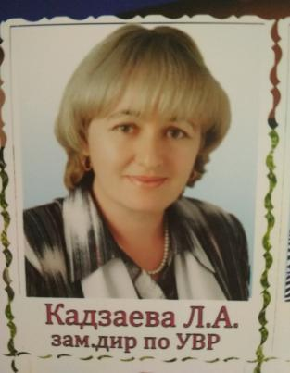
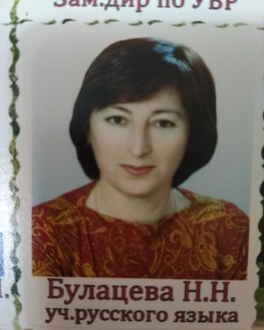
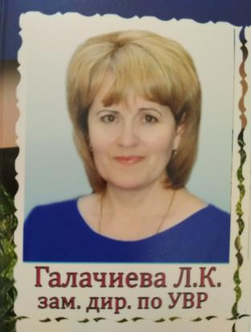
Обо мне говорят коллеги:
«Умная, исполнительная!» Н.Н. Булацева.
«Творческая, инициативная…» Кораева Ж.Э.
«Ляна Аршаковна отличается творчеством, поиском новых идей, умением разрабатывать новые подходы в решении возникающих педагогических задач».
Л.А. Кадзаева
«Выслушает,
подумает,
сделает по-своему»
Л.К. Галачиева

Slide 14
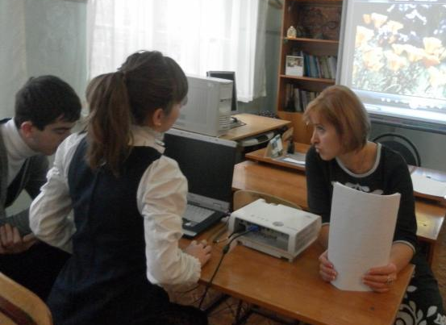
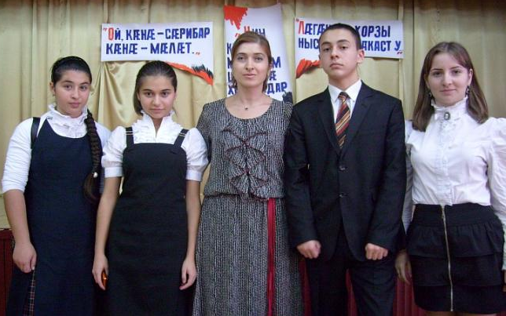
Знания осетинского языка и литературы передаю своим ученикам, а также прививаю любовь к родному краю.

Slide 15
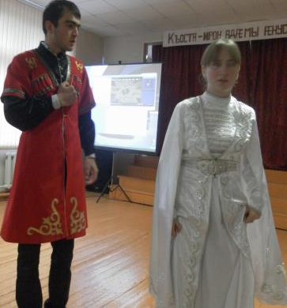
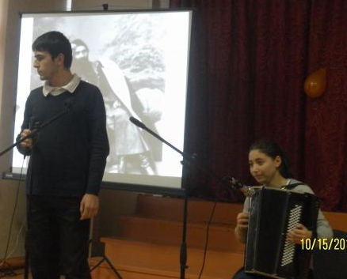
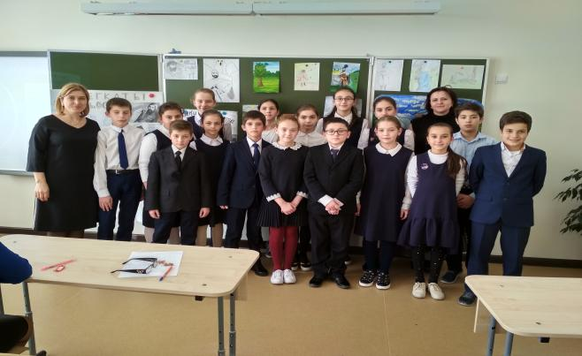
Благодаря совместной деятельности учителя, учащихся и родителей ведётся воспитательная работа в классе.

Slide 16
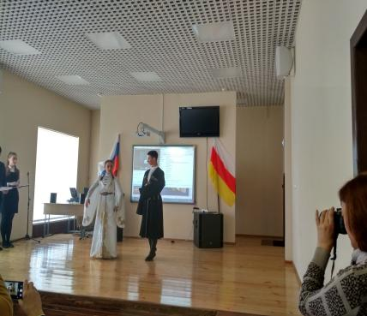
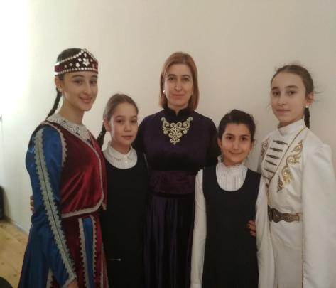
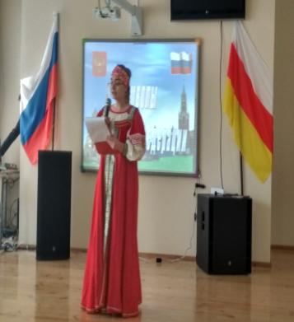
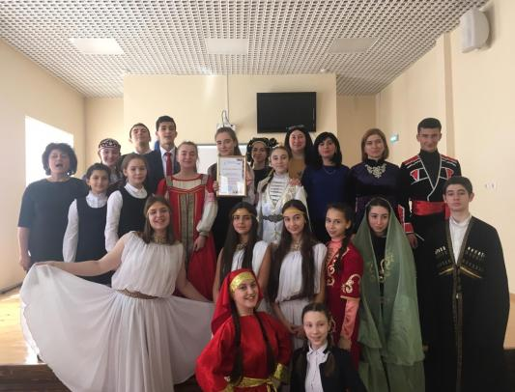
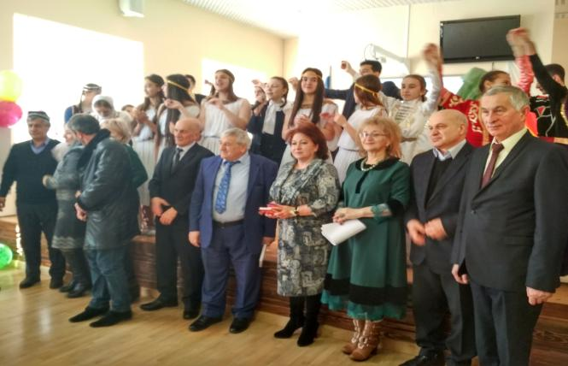
День родных языков

Slide 17
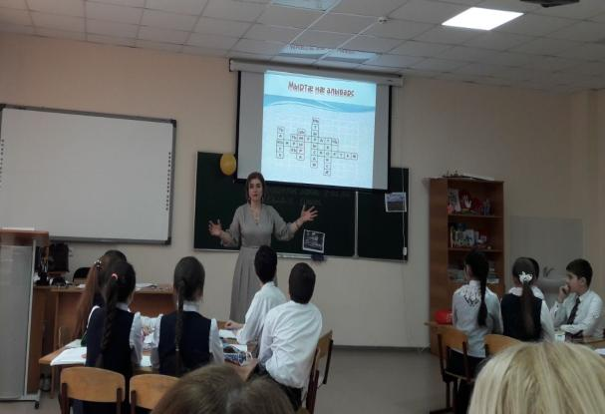
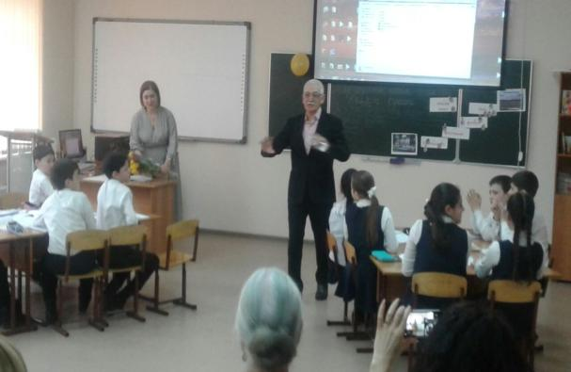
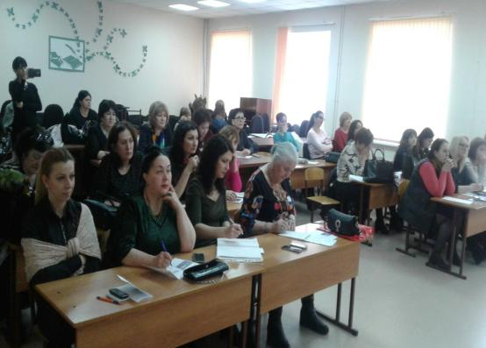
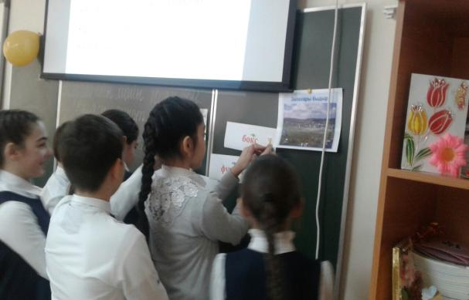
Республиканский семинар для учителей осетинского языка и литературы

Slide 18
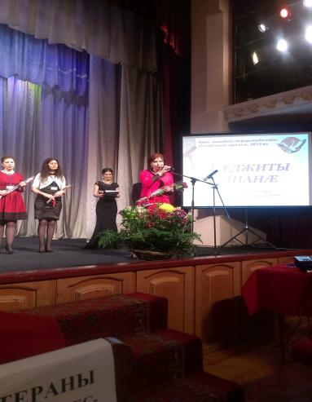
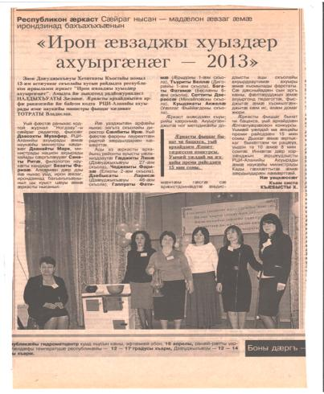
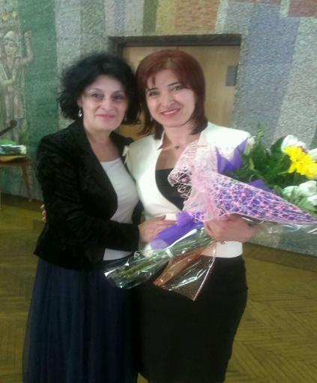
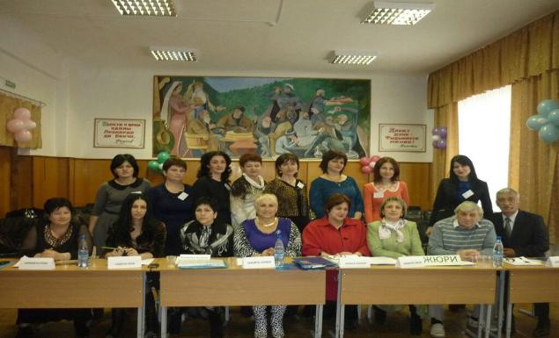
Учитель осетинской словесности-2013

Slide 19
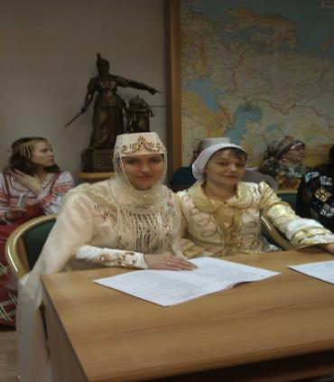
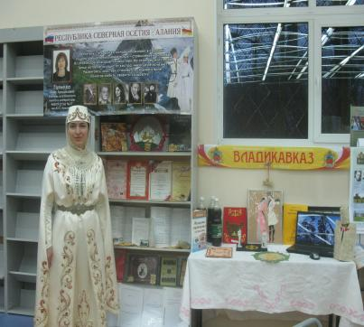
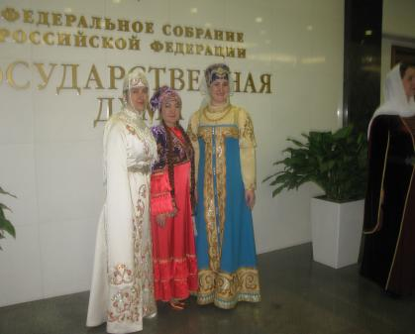
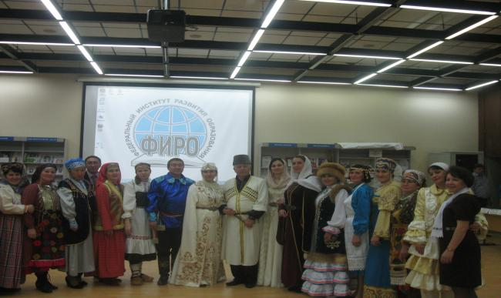
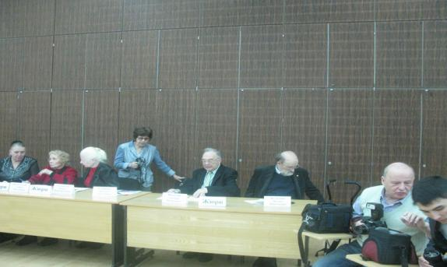
Всероссийский мастер-класс учителей родных, включая русский, языков -2013 г.

Slide 20
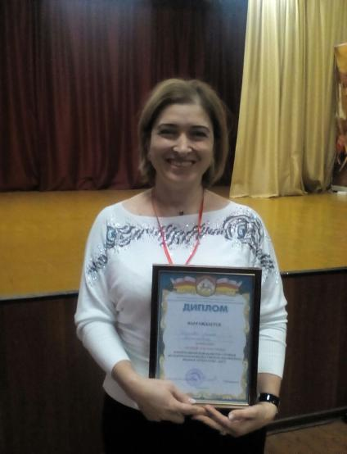
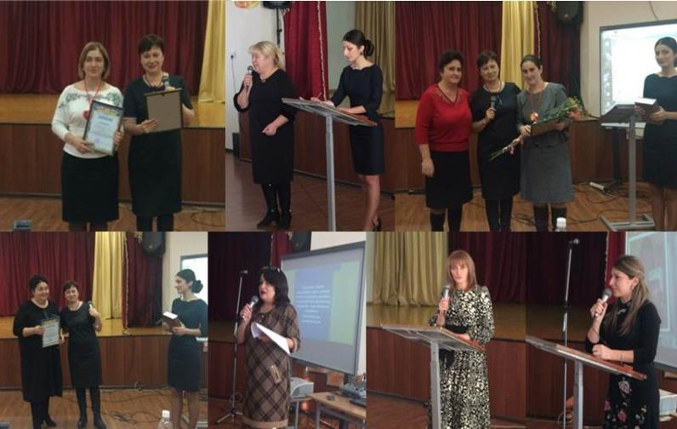
VII республиканский конкурс «Лучшая методическая копилка» 2017 г.

Slide 21
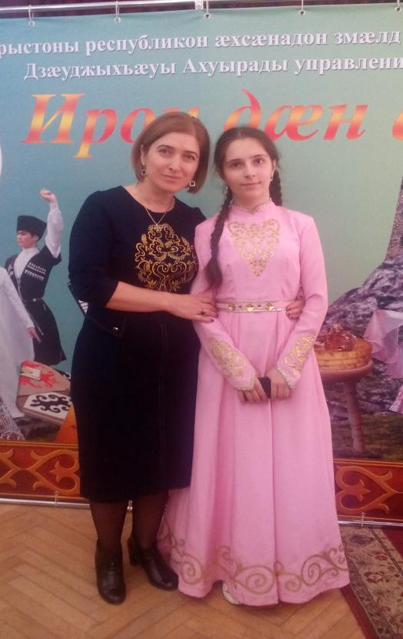

Slide 22
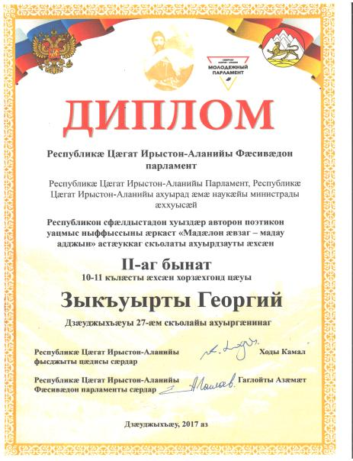
Конкурс среди учащихся на лучшее авторское стихотворение

Slide 23
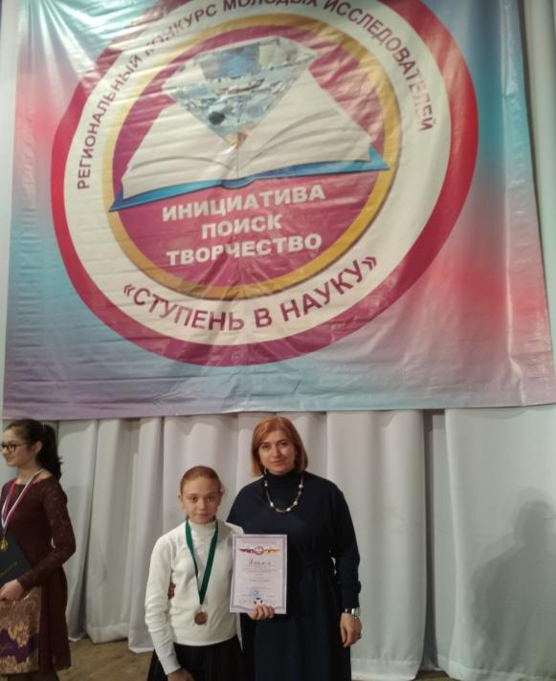
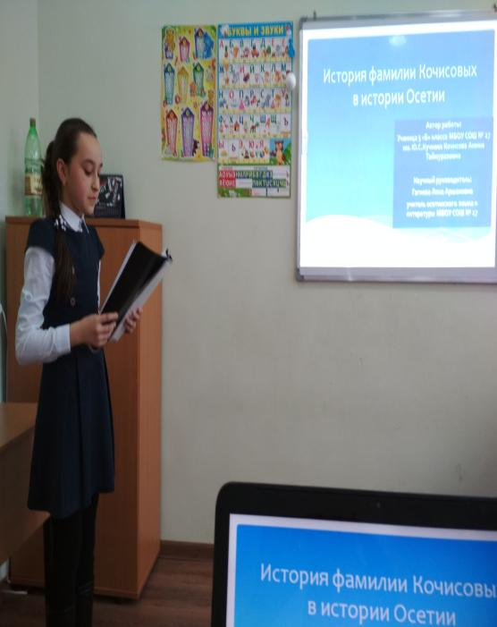
«Ступень в науку»

Slide 24
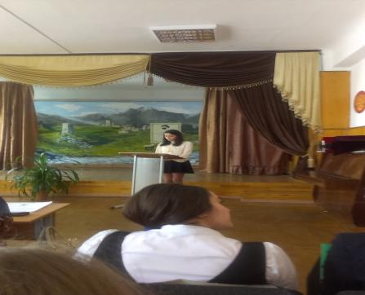
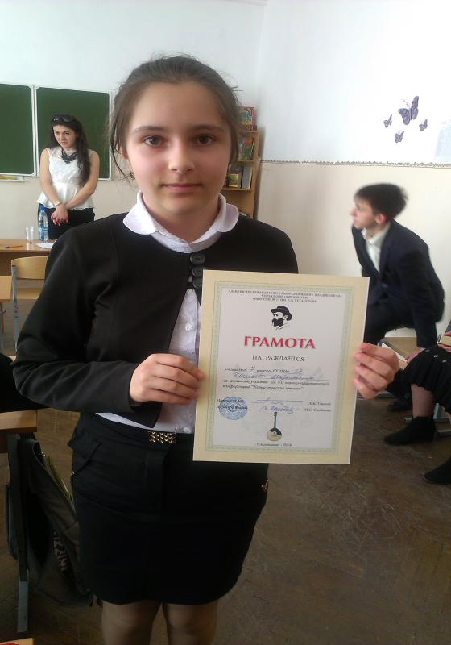
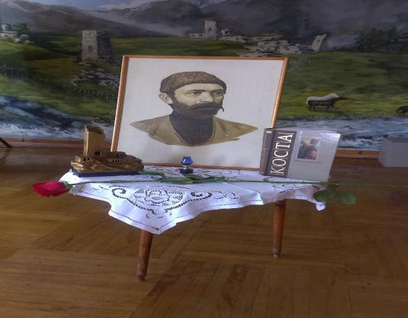
«Хетагуровские чтения»
Язык - это все глубинные пласты духовной жизни народа] его историческая память! самое цр'. -Щ; щбретение веков песь Гончар

Slide 25
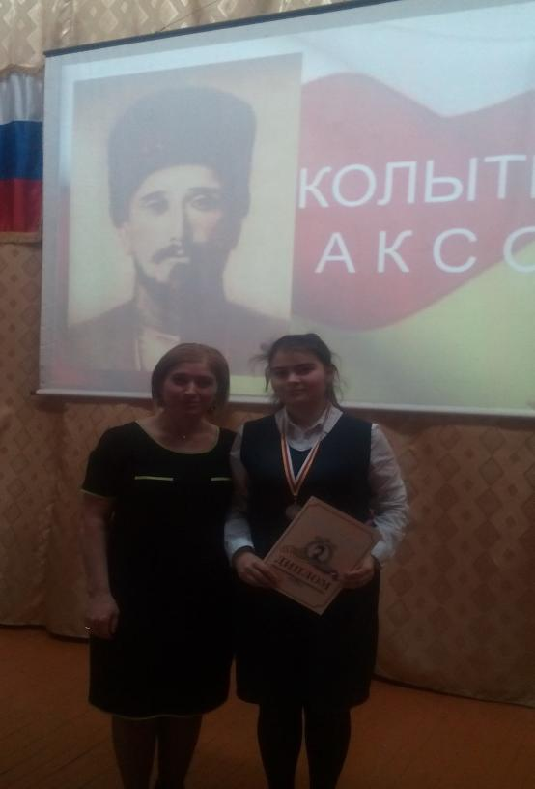
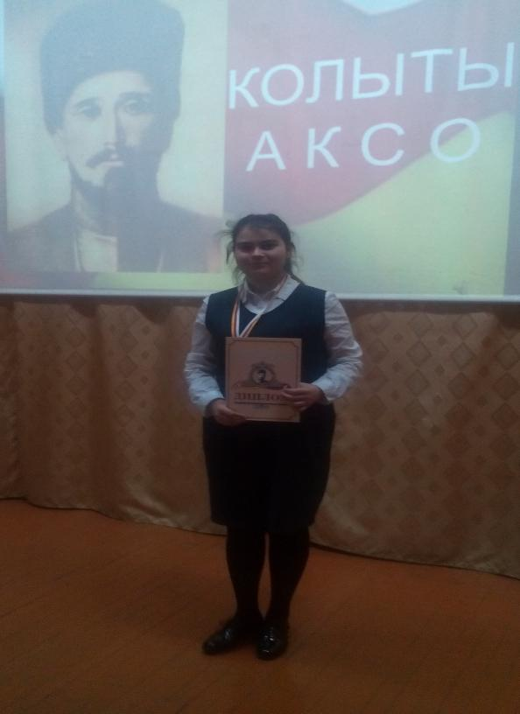
«Колиевские чтения»

Slide 26
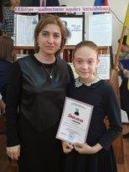
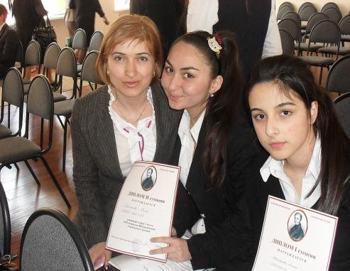
«Шегреновские чтения»

Slide 27
СОГУ «Дни науки»

Slide 28
Успехи учащихся

Slide 29
Успехи учащихся

Slide 30
Успехи учащихся

Slide 31
Успехи учащихся

Slide 32
ПОБЕДИТЕЛИ И ПРИЗЁРЫ РЕСПУБЛИКАНСКОЙ ОЛИМПИАДЫ
Год | ФИО, класс участника | Предмет | Место
2016-2017 | Кочисова Эмма Кочисова Маргарита (9 класс) | Осетинский язык Осетинская литература | победитель призер
2017-2018 | Кочисова Эмма Кочисова Маргарита (10 класс) | Осетинский язык Осетинская литература | победитель
2018-2019 | Кочисова Эмма Кочисова Маргарита (11 класс) | Осетинский язык и литература | призер

Slide 33
Победители олимпиад

Slide 34
В гостях у ветеранов Труда

Slide 35
В гостях у ветеранов ВОВ
Таказов Алибек Бтарбекович
Томаева Зарета Урусбиевна

Slide 36
70 лет Великой Победы

Slide 37
Встреча с участниками ВОВ

Slide 38
Юбилей А.С. Пушкина

Slide 39
День рождения К.Л.Хетагурова

Slide 40
Музей К.Л. Хетагурова

Slide 41
Национальный музей. Выставка картин Азанбека Джанаева

Slide 42
Музей истории Владикавказа

Slide 43
Музей истории МВД

Slide 44
Мемориал Славы

Slide 45
Куртатинское ущелье

Slide 46
Экскурсия по местам боевой Славы

Slide 47
Санкт-Петербург 21.03.17 - 25.03.17

Slide 48
День пожилого человека

Slide 49
Акция «Посади дерево»

Slide 51
За отличные успехи в работе награждена грамотами и дипломами:

Slide 52
Мои достижения

Slide 53
Мои достижения

Slide 54
Мои достижения

Slide 55
СМИ обо мне

Slide 56
Большой этнографический диктант

Slide 57
Урок-встреча с осетинкой Ж. Пухаты, проживающей в Турции

Slide 58
Мастер-классы

Slide 59
Мастер-класс в Нальчике

Slide 60
Проверка олимпиадных работ

Slide 61
Член жюри в Республиканском конкурсе «Учитель осетинской словесности»

Slide 62
У великих профессий устав непростой -
Подвиг духа вершить неустанно.
Не с того ли и выбран был мудрой судьбой
Для учительства знак Пеликана?
Есть легенда, далёкий прошедшая путь:
Если смерть вдруг птенцов настигает,
Разрывает тогда пеликан свою грудь -
Кровью сердца к ним жизнь возвращает.
Белоснежная стая летит в облаках,
Осеняя земную обитель...
Да пребудет священно на всех языках
Твоё гордое имя, Учитель!

